Slide 1
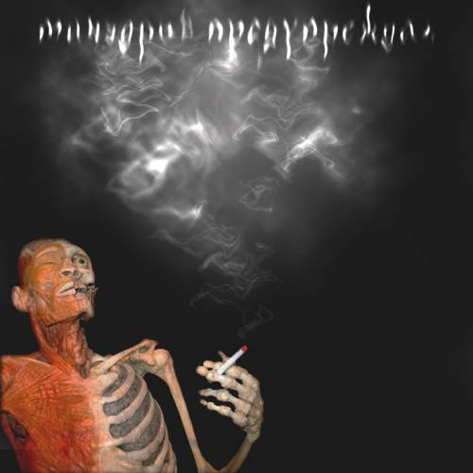
Курение Яд!!!!!

Slide 2
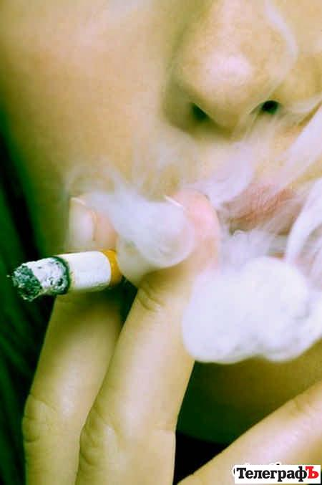
Что такое Курение!!
Куре́ние — вдыхание дыма препаратов, преимущественно растительного происхождения, тлеющих в потоке вдыхаемого воздуха, с целью насыщения организма содержащимися в них активными веществами путём их возгонки и последующего всасывания в лёгких и дыхательных путях

Slide 3
Где распространен табак?
По странам и территориям мира, представляющим соответствующие сведения в ВОЗ, распространённость курения табака среди взрослого населения варьируется от 4% в Ливии до 54% в Науру. В первую десятку стран, в которых наиболее широко распространено курение табака, входят, помимо Науру, Гвинея, Намибия, Кения, Босния и Герцеговина, Монголия, Йемен

Slide 4
Россия занимает 33-е место!!!
Россия в этом ряду из 153 стран занимает 33-е место (37% курящих среди взрослого населения). Однако, несмотря на то, что, например, США в этом ряду стоят на 98-м месте (24%), потребление сигарет здесь в среднем на душу населения выше, чем во многих странах мира с более высокой распространенностью курения среди взрослого населения. Если в США ежедневно потребляется в среднем около 6 сигарет на душу населения (то есть включая детей и всех некурящих), то в России - менее 5. А наиболее высок уровень душевого потребления сигарет в Греции - почти 12 штук в день на человека^{[3]}.

Slide 5
Последствия курения
Поскольку вдыхаемый дым обжигает слизистые и в нём содержится большое количество вредных веществ (бензпирен,нитрозамины, угарный газ, частицы сажи и т. д.), курение (независимо от используемого препарата) повышает риск развития рака лёгких, рта и дыхательных путей, хронической обструктивной болезни легких (ХОБЛ), психических, сердечно-сосудистых и прочих заболеваний. В настоящее время наиболее распространёнными последствиями длительного курения являются возникновение ХОБЛ и развитие различных опухолей дыхательной системы, 90 % случаев рака легких связано с курением.

Slide 7
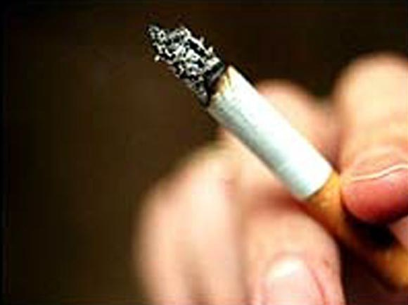
Зависимость!!!!
Зависимость от табакокурения может быть как психологической, так и физической. При психологической зависимости человек тянется за сигаретой, когда находится в курящей компании, либо в состоянии стресса, нервного напряжения, для стимуляции умственной деятельности.

Slide 8
Бесплодие у женщин
Курящие женщины имеют на 60 % больше шансов стать бесплодными по сравнению с некурящими^{[9]}. В частности, никотин и другие вредные химикаты поступающие в организм с сигаретным дымом вмешиваются в способность тела создатьэстроген, гормон, который регулирует овуляцию. Курение также значительно ухудшает внутриутробное кровоснабжение. Некоторые повреждения детородной функции могут стать необратимыми, однако прекращение курения необходимо для предотвращения дальнейшего повреждения^{[9]}.

Slide 9
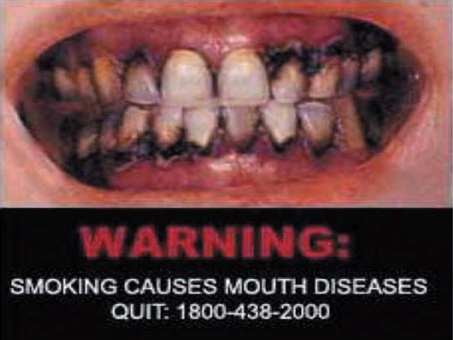
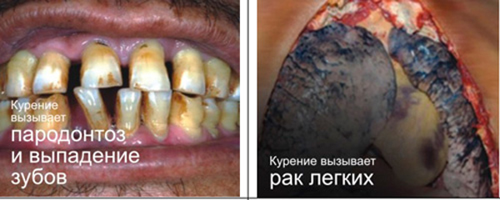
Красивая улыбка и здоровые легкие

